Slide 1
Модуль 1. Базы данных
Общие понятия БД. SQL

Slide 2
Понятие базы данных
Определений много, но есть схожие характеристики:
хранит данные по правилам (концепция, схема);
можно управлять данными по правилам;
нужна для удовлетворения информационных потребностей

Slide 3
Роли программных компонентов
Клиент: реализует взаимодействие с пользователем;
Функциональный модуль: реализует основные
функции системы;
Сервер данных: обеспечивает хранение и доступ к
хранимой информации.

Slide 4
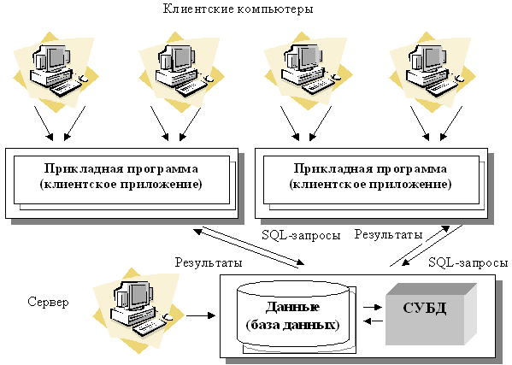
Архитектура «Клиент-сервер»

Slide 5
Система управления базами данных (СУБД)
DataBase Management System (DBMS)
(Программное средство независимое от области базы данных)
- Управление, создание и использование баз данных;
- Проверка ограничений и учет правил для модели БД;
- Контроль доступа к данным.

Slide 6
Архитектура СУБД
Основные компоненты:
- Ядро - процессы, сеть, память, файловая система и т.д.
- Диспетчер данных - транзакции, кэш
- Диспетчер запросов - парсер запроса, оптимизатор, исполнитель
Набор инструментов для служебных операций –
резервное копирование, восстановление, мониторинг

Slide 7
Процесс создания базы данных
Определение требований;
Выбор СУБД и разработка структуры БД с учетом особенностей СУБД;
Реализация;
Тестирование, разработка документации, сопровождение

Slide 8
Основные понятия баз данных
Сущность - класс, хранящийся в базе данных, таблица;
Атрибут - свойства характеризующие сущность, название столбца в
таблице;
Кортеж - строка в таблице, набор значений конкретных атрибутов;
Идентификатор - атрибут с уникальным значением для данной таблицы

Slide 9
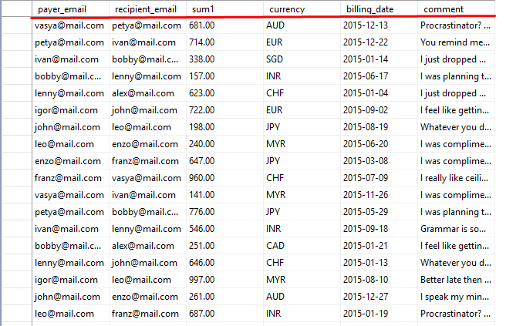
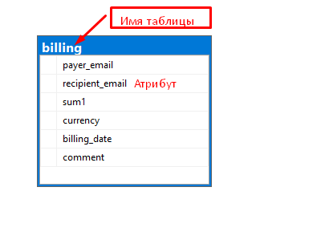
База данных

Slide 10
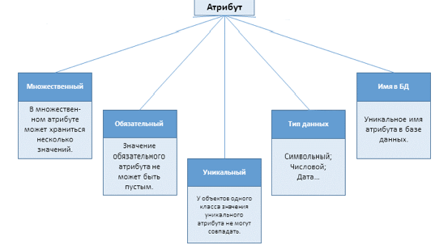
Свойства атрибутов

Slide 11
Типы данных
BIT: хранит значение 0 или 1. Фактически является аналогом
булевого типа в языках программирования. Занимает 1 байт.
SMALLINT: хранит числа от –32 768 до 32 767. Занимает 2 байта
INT: хранит числа от –2 147 483 648 до 2 147 483 647.
Занимает 4 байта. Наиболее используемый тип для хранения чисел.
BIGINT: хранит очень большие числа от -9 223 372 036 854 775 808
до 9 223 372 036 854 775 807, которые занимают в памяти 8 байт.
DECIMAL: хранит числа c фиксированной точностью. Занимает от 5
до 17 байт в зависимости от количества чисел после запятой.
Данный тип может принимать два параметра precision и scale:
DECIMAL(precision, scale).

Slide 12
Типы данных
SMALLMONEY: хранит дробные значения от -214 748.3648 до 214 748.3647. Предназначено для хранения денежных величин. Занимает 4 байта. Эквивалентен типу DECIMAL(10,4).
MONEY: хранит дробные значения от -922 337 203 685 477.5808 до 922 337 203 685 477.5807. Представляет денежные величины и занимает 8 байт. Эквивалентен типу DECIMAL(19,4).
FLOAT: хранит числа от –1.79E+308 до 1.79E+308. Занимает от 4 до 8 байт в зависимости от дробной части.
Может иметь форму определения в виде FLOAT(n), где n
представляет число бит, которые используются для хранения
десятичной части числа (мантиссы). По умолчанию n = 53.
REAL: хранит числа от –340E+38 to 3.40E+38. Занимает 4 байта.
Эквивалентен типу FLOAT(24).

Slide 13
Типы данных: дата и время
DATE: хранит даты от 0001-01-01 (1 января 0001 года) до 9999-12-31 (31 декабря 9999 года). Занимает 3 байта.
TIME: хранит время в диапазоне от 00:00:00.0000000 до 23:59:59.9999999. Занимает от 3 до 5 байт.
Может иметь форму TIME(n), где n представляет количество цифр от 0 до 7 в дробной части секунд.
DATETIME: хранит даты и время от 01/01/1753 до 31/12/9999.
Занимает 8 байт.

Slide 14
Типы данных
Строковые типы данных
CHAR: хранит строку длиной от 1 до 8 000 символов. На каждый символ выделяет по 1 байту. Не подходит для многих языков, так как хранит символы не в кодировке Unicode.
Количество символов, которое может хранить столбец, передается в скобках. Например, для столбца с типом CHAR(10) будет выделено 10 байт. И если мы сохраним в столбце строку менее 10 символов, то она будет дополнена пробелами.
VARCHAR: хранит строку. На каждый символ выделяется 1 байт. Можно указать конкретную длину для столбца - от 1 до 8 000 символов, например, VARCHAR(10). Если строка должна иметь больше 8000 символов, то задается размер MAX, а на хранение строки может выделяться до 2 Гб: VARCHAR(MAX).
Не подходит для многих языков, так как хранит символы не в кодировке Unicode.

Slide 15
Типы данных
В отличие от типа CHAR, если в столбец с типом VARCHAR(10) будет сохранена строка в 5 символов, то в столбце будет сохранено именно пять символов.
NCHAR: хранит строку в кодировке Unicode длиной от 1 до 4 000 символов. На каждый символ выделяется 2 байта. Например, NCHAR(15)
NVARCHAR: хранит строку в кодировке Unicode. На каждый символ выделяется 2 байта. Можно задать конкретный размер от 1 до 4 000 символов: . Если строка должна иметь больше 4000 символов, то задается размер MAX, а на хранение строки может выделяться до 2 Гб.
Еще два типа TEXT и NTEXT являются устаревшими и поэтому их не рекомендуется использовать. Вместо них применяются VARCHAR и NVARCHAR соответственно.

Slide 16
Язык SQL
Диалекты:
- Oracle
- MySQL
- PostgreSQL
- MS SQL
- SQLite
- Access

